Slide 1
K-En yakIN KOMŞU ALGORİTMASI
Bir gözlem değerine olan uzaklıkların hesaplanması ve en küçük uzaklığa sahip k sayıda gözlemin seçilmesi esasına dayanmaktadır. Başlangıçta tüm gözlem değerleri birer küme olarak değerlendirilir. Adım adım bu kümeler birleştirilerek yeni kümeler elde edilir. Bu yöntemde öncelikle gözlemler arasındaki uzaklıklar belirlenir.

Slide 2
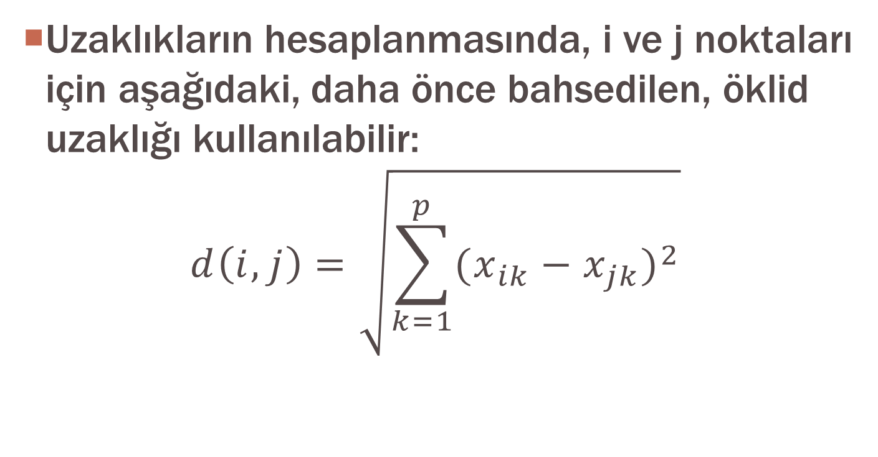
K-En yakIN KOMŞU ALGORİTMASI
Uzaklıkların hesaplanmasında, i ve j noktaları için aşağıdaki, daha önce bahsedilen, öklid uzaklığı kullanılabilir:
$$d\left(i,j\right)=\sqrt{\sum_{k=1}^{p}{{(x_{ik}−x_{jk})}^{2}}}$$

Slide 3
K-En yakIN KOMŞU ALGORİTMASI
Uzaklıklar göz önüne alınarak Min d(i,j) seçilir. Söz konusu uzaklıkla ilgili satırlar birleştirilerek yeni bir küme elde edilir
Tek bir gözlemden oluşan kümeler arasındaki uzaklıklar yukarıdaki formül ile doğrudan hesaplanabilir. Ancak birden fazla gözlem değerine sahip olan iki küme arasındaki uzaklığın belirlenmesi gerektiğinde farklı bir yol izlenir.
İki kümenin içerdiği gözlemler arasında birbirine en yakın olanların uzaklığı iki kümenin birbirine olan uzaklığı kabul edilir.

Slide 4
K-En yakIN KOMŞU ALGORİTMASI
Gözlem değerleri arasındaki uzaklıklar hesaplanır.
Min d( i , j ) tespit edilir. Elde edilen bu kümeye göre ve kalan gözlemlere göre uzaklıklar tekrar hesaplanır.
Minimum değer bir küme ile yeni bir gözlem arasında ise o gözlem değeri kümenin yeni elemanı olarak alınır ve uzaklık hesaplamasına devam edilir.
Uzaklıkların hesaplanması işlemi tüm elemanlar bir küme oluşturana kadar devam eder.

Slide 5
Örnek
Aşağıdaki verileri kullanılarak KNN yöntemi ile kümeleme işlemi
Gözlem | X₁ | X₂
1 | 4 | 2
2 | 6 | 4
3 | 5 | 1
4 | 10 | 6
5 | 11 | 8

Slide 6
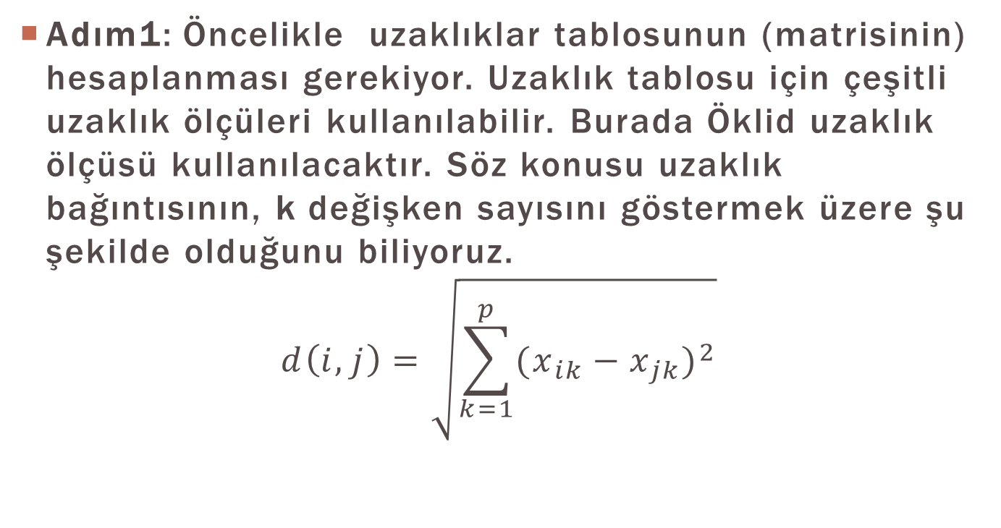
ÖRNEK
Adım1: Öncelikle uzaklıklar tablosunun (matrisinin) hesaplanması gerekiyor. Uzaklık tablosu için çeşitli uzaklık ölçüleri kullanılabilir. Burada Öklid uzaklık ölçüsü kullanılacaktır. Söz konusu uzaklık bağıntısının, k değişken sayısını göstermek üzere şu şekilde olduğunu biliyoruz.
$$d\left(i,j\right)=\sqrt{\sum_{k=1}^{p}{{(x_{ik}−x_{jk})}^{2}}}$$

Slide 7
ÖRNEK
Bu formül yardımıyla aşağıdaki hesaplamalar yapılabilir:

Slide 8
ÖRNEK
Bu durumda gözlemlere ilişkin uzaklıklar matrisi şu şekilde olacaktır:
Gözlemler | 1 | 2 | 3 | 4
1
2 | 2.83
3 | 1.41 | 3.16
4 | 7.21 | 4.47 | 7.07
5 | 9.22 | 7.20 | 9.22 | 2.24

Slide 9
ÖRNEK
Uzaklıklar tablosunda Min d(i,j) hücresi belirlenir.
Tablo incelendiğinde Min d(i,j)=1.41 olduğu görülür. O halde bu değerin ilgili olduğu 1 ve 3 numaralı gözlemler ele alınır. Bu iki değer birleştirilerek (1,3) kümesi elde edilir.
Elde edilen bu kümeye göre uzaklıklar matrisi yeniden gözden geçirilir. Çünkü (1,3)kümesi ile diğer gözlemler arasındaki uzaklıkların belirlenmesi söz konusudur.

Slide 10
ÖRNEK
Bunun için, söz konusu kümenin elemanları ile diğer gözlemler eşlenerek içlerinden en küçük olanları ;yani birbirine en yakın olan gözlemler seçilir. Bu amaçla (1,3) kümesi ile 2,4 ve 5 numaralı gözlemler arasındaki uzaklıklar belirlenir.

Slide 11
ÖRNEK
Bu durumda (1,3) kümesi ile 2 numaralı gözlem arasındaki en küçük uzaklık olan 2.83, 4 numaralı gözlem ile arasındaki en küçük uzaklık olan 7.07 ve 5 numaralı gözlem ile arasındaki en küçük uzaklık olan 9.22 değerleri yeni uzaklık değerleri olarak alınır.
Bu durumda yeni uzaklıklar tablosu şu şekli alır:
Gözlem | (1,3) | 2 | 4 | 5
(1,3)
2 | 2.83
4 | 7.07 | 4.47
5 | 9.22 | 7.20 | 2.24

Slide 12
ÖRNEK
Tablodaki minimum değer ile (4,5) kümesi elde edilir ve daha önce belirlenmiş küme, yeni küme ve diğer gözlemler arasındaki uzaklıklar yeniden hesaplanır.
Bu durumda yeni uzaklıklar tablosu şu şekilde olur:
Gözlem | (1,3) | 2 | (4,5)
(1,3)
2 | 2.83
(4,5) | 7.07 | 4.47

Slide 13
ÖRNEK
En son uzaklıklar tablosu incelendiğinde Min d(i,j)=2.83 olduğu görülür. O halde bu uzaklık ile ilgili olan 2 gözlemi ile (1,3) kümesi birleştirilecektir.
Elde edilen (1,2,3) kümesi ile (4,5) kümesi arasında uzaklığı belirlemek için kümeler içindeki her bir değer eşlenir ve aralarında en küçük olanı belirlenir.

Slide 14
ÖRNEK
En küçük uzaklık 4.47 olduğuna göre söz konusu iki küme arasındaki uzaklık olarak bu değer belirlenmiş olur.
Gözlem | (1,2,3) | (4,5)
(1,2,3)
(4,5) | 4.47

Slide 15
ÖRNEK
Elde edilen iki küme birleştirilerek sonuç küme bulunur. Bu küme (1,2,3,4,5) gözlemlerinden oluşan kümedir.
Bu işlemle birlikte tüm gözlemler kümelenmiş olur.

Slide 16
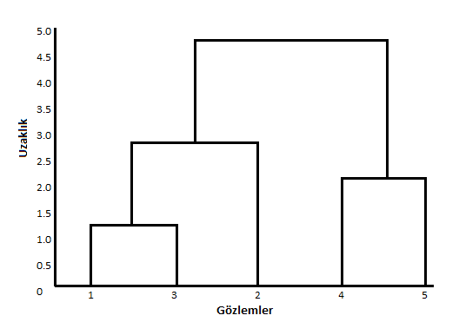
ÖRNEK

Slide 17
Avantaj ve dezavantajlarI
Hızlı hesaplama yapması avantajıdır.
Hiyerarşik kümeleme yöntemleri iteratif yöntemlerdir. Bu işlemlerin en büyük olumsuzluğu, bir adım gerçekleştirildikten sonra bir daha tekrar aynı adıma geri dönülememesidir. Bu yüzden yanlış kararları doğrulamaya izin vermemektedir.
Kümeler arası uzaklığı ölçmede farklı uzaklık metrikleri kullanılması farklı sonuçlar elde edilmesine yol açabilir

